Slide 1
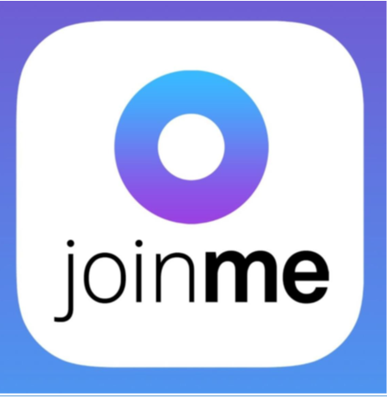
Executive Summary
Alexandre CORDONNIER
3 Rue Parmentier, 92200 Neuilly/Seine
acordonnier@hotmail.fr
06.15.09.01.63
Document confidentiel – Avril 2018

Slide 2

Concept
On a toujours besoin de rejoindre quelqu’un quelque part !
Un déjeuner, une vente sur leboncoin, une rencontre sur meetic, un trajet blablacar, pour aller boire un verre ou simplement pour se rejoindre à mi chemin … JoinMe répond à cette question simple et quotidienne :
Ou est-ce qu’on se rejoint ?
JoinMe est la 1ere application gratuite qui calcule un point de rencontre idéal entre deux personnes suivant leur mode de transport et le trafic.
Chacun des 3 Points de rencontres proposés sont des enseignes commerciales (Apple store Opera, Mc Donalds St Lazarre, Carrefour Montpellier…) afin de générer des impressions de logos et du « drive to store » ; couponing, publicité et récupération de données viennent compléter les sources de rémunérations du business model.
90% des transactions sur leboncoin se font de la main à la main (25 millions d’utilisateurs / an), a lui seul, ce site engendre plusieurs millions de rencontres physiques chaque année. Si l’on ajoute les sites de rencontres, les sites de covoiturages et tout simplement le nombre de fois où nous avons besoin de rejoindre quelqu’un dans la vie courante, le nombre d’occasions d’utilisations de JoinMe est considérable et le champ des possibles immense...
Document confidentiel – Avril 2018

Slide 3
Equipe
Alexandre Cordonnier, 42 ans, Co-fondateur (70%), formation d’économie puis Ecole de commerce, 15 années d’expérience en marketing chez l’annonceur (multinationale agroalimentaire), spécialiste gestion de projets, marketing opérationnel, sponsoring, relations publiques, Influence.
Souhaite s’investir totalement dans le projet en tant que gestionair.e
Kambiz Moghaddam, 30 ans, co-fondateur (30%), Gérant fondateur du média Open Minded, spécialiste régie web, médias et digital. Profil plutôt commercial, représentation.
Application en cours de développement
JoinMe est à la recherche d’investisseurs qui porteront le projet et apporteront leur expérience contre une prise de participation.
Document confidentiel – Avril 2018

Slide 4
Business Model - 5 sources de rémunérations:
1. TELECHARGEMENTS => 2 téléchargements pour chaque utilisation (les deux contacts devant avoir l’application) => 2x plus de téléchargements => Ventes de pub sur l’appli et sur le trajet (type waze) et récupération de datas. Possibilité de cibler l’utilisateur via des opération spéciales pour les annonceurs (ex : mise en avant de Mc do sur les 18 / 24 ans).
2. DATA (inscription via Facebook) => constitution BDD permettant de cibler les points de rencontre et/ou promotions). L’utilisation de l’appli générant également de nombreuses et précieuses données (owned & earned).
3. DRIVE TO STORE => Le nerf de la guerre ! Les enseignes commerciales recherchent toutes à faire venir le consommateur dans leurs points de vente. Les points de rencontres proposés par JoinME sont: un magasin, une enseigne, un bar, un lieu public payant (cinéma, musée) => vente d’impression de logo aux marques/lieux (+ Cf Waze affichage pubs et promotions sur le trajet possible).
4. MARKETING DIRECT => couponing, une fois l’utilisateur arrivé au point de rencontre un sms ou notification lui est adressé avec une promotion personnalisée (10% sur un produit ou service pendant 10 minutes)…de quoi patienter en attendant son contact.
5. OPERATIONS SPECIALES & PARTENARIATS => mise en place d’opérations spéciales pour recruter des utilisateurs (ex exclusivité sur un secteur contre une remise exceptionnelle et mise en avant sur les réseaux de l’annonceur).(ex : votre café offert en utilisant JoinMe pour vous rejoindre).
1€ investit en communication engendre 2 utilisations qui génèrent 3€ de CA
Document confidentiel – Avril 2018

Slide 5
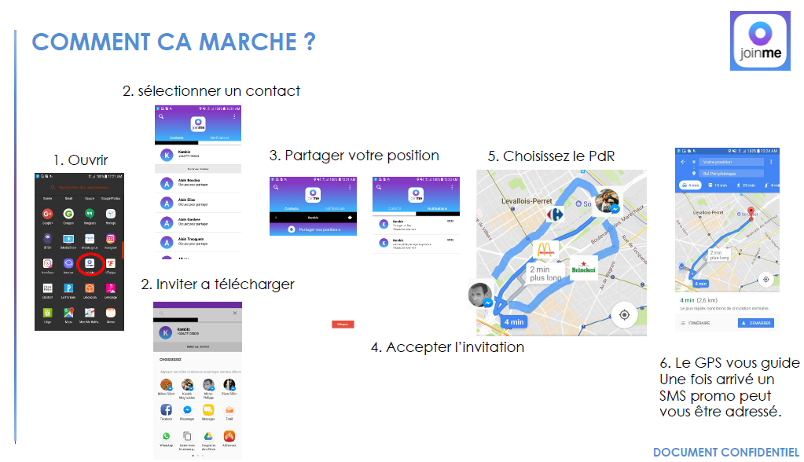

Slide 6
Etude concurrentielle
Il existe beaucoup de sites internet qui permettent de trouver un point de rencontre a mi-chemin mais aucune solution mobile (pourtant cela montre une fois de plus que le besoin existe).
Aucun site ne propose plusieurs choix, ne prend en compte les modes de transports différents entre les deux contacts, utilise la géolocalisation.
Bien entendu aucun site ni application ne vont aussi loin que JoinMe dans le service rendu, la récupération de datas et l’exploitation commerciale.
Le plus intéressant (menaçant ?) est www.meedle.com (parution presse le bonbon partagée 2 700 fois)…
Beaucoup de site sont Américains.
Pas mal de sites propose ce type de service mais aucun n’est vraiment pratique, simple et surtout mobile ! (Sncf, Blablacar…)
Quelques appli non fonctionnelles (car non rentables) ne sont en réalité que des liens vers les solutions web.
Document confidentiel – Avril 2018

Slide 8
Merci…
Alexandre CORDONNIER
3 Rue Parmentier, 92200 Neuilly/Seine
acordonnier@hotmail.fr
06.15.09.01.63
Document confidentiel – Avril 2018

